Slide 1
FOTON IŞINLARINDA DOZ DAĞILIMI

Slide 2
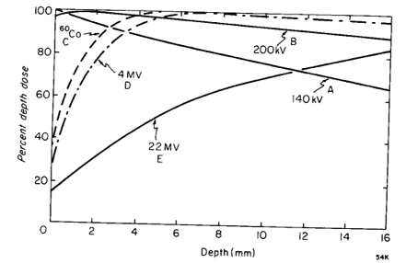
BUILD-UP DOZ
Yüksek enerjili demetlerde sekonder elektronlar, enerjiye ve Compton etkisine göre dokuda ilerler. ( saçılarak )
Bu nedenle, yüksek enerjili fotonlar için dokuda maksimum doz daha derinlerde oluşur. Maksimum doz noktasına build-up noktası denir. Maksimum doz noktası ile yüzey arasındaki bölgeyede build-up bölgesi denir.

Slide 3
Düşük enerjili X-ışınları
ve
Orta voltaj X-ışınlarında
Primer radyasyonun girginlik kabiliyetinin olmaması veya az olması nedeniyle yüzeyin altında primer radyasyon azdır, sekonder elektronlar bütün yönlerde hareket ederler, fakat enerjileri hemen absorplanır.
Bu nedenle yumuşak X-ışınları için maksimum doz hemen ciltte veya cilde çok yakın derinlikte oluşur.

Slide 4
Yüksek enerjili huzmelerde sekonder elektronların erişme mesafeleri daha uzundur. Ayrıca primer huzme doğrultusunda biraz açılı olarak saçılırlar.
Bu saçılma enerjiye bağlı olarak Compton etkisine göre olur.
Bu nedenle yüksek enerjili fotonlar için dokuda maksimum doz daha derinlerde oluşur.

Slide 5
Yüksek enerjili huzmelerin build-up doz etkisi skin-sparing effect ( cildin korunma etkisi ) olarak bilinir.
Co-60 ve daha yüksek enerjiler için yüzey dozu maksimum doz noktasındaki dozdan düşüktür.

Slide 6
100
200 kv
Co-60
Çeşitli enerjili ışınların build-up doz karekteristiklerini göstermektedir. Burada ele alınan enerjiler, 200 kV’luk X-ışınları, Co-60 ışınları, 4 MV linac ve 10 MV linac’ ın X-ışınlarıdır.
4 MV
10 MV
80
60
Maksimum dozun yüzdesi
40
20
0
5
10
15
20
25
Derinlik (mm)

Slide 7
DERİN DOZ DAĞILIMLARI
Radyasyon demeti hasta veya fantoma girdiğinde, absorbe doz derinlik ile değişecektir. Bunu etkileyen parametreler, enerji, derinlik, alan büyüklüğü, kaynaktan olan uzaklık, demet kolimasyon sistemidir.
Doz hesaplamasında yapılması gereken, radyasyon demetinin merkezi ekseni boyunca derin doz değişimini belirlemektir.
%DD - TAR - TMR - TPR - SAR - SMR

Slide 8
Çoğu kez ölçümler merkezi eksen boyunca derinlik değişiminden yararlanarak bulunur ve referans bölge radyasyon ölçümlerinin fonksiyonu olarak ifade edilir.

Slide 9
% DD (Percent-Depth-Dose) :
(Derin Doz Yüzdesi) Kavramı
%DD, herhangi bir “ d ” derinliğindeki absorbe dozun, huzme merkezi ekseni boyunca “ do ” referans derinliğindeki absorbe doza oranıdır.
KOLİMATÖR
S
SSD
MERKEZİ EKSEN
Yüzey
o
do
d
o
FANTOM
%DD’un şematik izahı

Slide 10
Orta voltaj ve düşük enerjili X-ışınları için
referans derinliği genellikle do = 0 yüzeydedir.
Daha yüksek enerjiler için referans derinliği en
yüksek absorbe doz (build-up) noktasında
( do = dmax ) alınır.

Slide 11
Merkezi derin doz dağılımlarını etkileyen parametreler
Huzme kalitesi veya enerji,
Derinlik,
Alan büyüklüğü ve şekli,
SSD
Kaynak kolimasyonu

Slide 12
Foton enerjileri aynı olan farklı tipteki Lineer Akseleratörlerin % DD değerlerinin birbirinden farklığının sebebi;
Elektron enerjileri
Target
Filtre
Kolimatör sisteminin yapıldığı maddelerin farklılığı

Slide 13
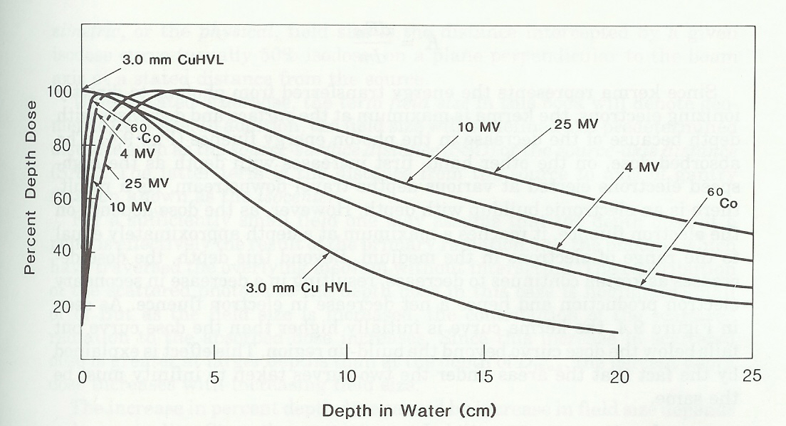
DERİN DOZ DEĞİŞİMLERİ

Slide 14
%DD ’un huzme kalitesi ve derinliğe bağımlılığı
Yüzde Derin Doz
100
10 MV
80
25 MV
1 MV
Yüzde derin doz (%DD)
Co-60
60
40
20
3,0 mm Cu HVL
0 5 10 15 20 25
Su derinliği (cm)
Çeşitli kalitede foton huzmeleri için merkezi eksen derin doz dağılımları. Alan büyüklüğü 10x10 cm , SSD=100cm,3,0 mm Cu HVL için SSD=50 cm
%DD değerleri huzme enerjisi ile artar. Bu artış verilen bir derinlik için, %DD eğrilerinin eğiminin azalması ve huzme penatrasyonunun artması demektir. Yani yüksek enerjili ışınlar daha penetrandır ve yüksek %DD’ a sahiptir.

Slide 15
Derine yerleşmiş bir tümör derinliği için ,tipik olarak 10 cm derinlikte, farklı huzme kalitelerinde elde edilen %DD’ un mukayesesi
Derinlik Enerji SSD Alan %DD
( cm ) ( cm ) ( cm x cm )
10 Co-60 80 10x10 56,4
10 4 MV x 100 10x10 62,7
10 6 MV x 100 10x10 67,7
10 25 MV x 100 10x10 81,0

Slide 16
%DD ’un ALAN BÜYÜKLÜĞÜ ve ŞEKİL BAĞIMLILIĞI
Alan bağımlılığı saçılan elektron ve fotonlardan dolayı ortaya çıkar.
Alan büyüdükçe, saçılan radyasyonun absorbe doza katkısı artar. Saçılan radyasyon dozu artacağı için yüzde derin doz alan büyüklüğü arttıkça artacaktır.
Alan büyüklüğü ile yüzde derin dozun artışı demet kalitesine de bağlıdır. Saçılma olasılığı, enerji arttıkça azalacağı için veya yüksek enerjili demetler baskın olarak ileri yönde saçılacağı için yüzde derin dozun alan bağımlılığı düşük enerjilerde ( yanal saçılmalar ) yüksek enerjilere göre daha belirgindir.

Slide 17
Foton enerjisi aynı kalmak koşulu ile maksimum doz derinliği alan büyüklüğüne bağlı olarak değişir.
25 MV(X) ışını için 4x4 cm alanda dmax 4 cm iken, 35x35 cm’ lik alanda bu değer 2,5 cm’ dir.
Build-up noktasının yüzeye yaklaşması kolimatör sistemindeki elektron saçılması ile ilgilidir. Alan büyüklüğünün artması kolimatör açıklığının artmasını gerektirir. Kolimatör açıklığının artması da elektron saçılmasının artmasına yol açar.

Slide 18
%DD verileri, genellikle kare alanlar içindir. Klinik pratikte, ele alınan tedavilerin çoğunluğu dikdörtgen,bloklu ve şekilli alanlar olduğundan bu alanların kare alanlara eşdeğer olmaları istenir.
2 ( a x b )
Kare eşdeğeri =
( a + b )
formülü eşdeğer alan boyutlarını çabuk olarak hesaplamak için faydalıdır.

Slide 19
%DD ’un SSD BAĞIMLILIĞI
Bir nokta kaynağın yayınladığı foton akısı, kaynağa olan uzaklığın karesi ile ters orantılıdır. (ters kare kanunu )
Bir noktadaki gerçek doz şiddeti, kaynaktan uzaklaştıkça azalmasına rağmen, bir referans noktasına göre relatif doz olan %DD ’lar SSD ( source to skin distance) ile artacaktır. ( TKK’dan dolayı )

Slide 20
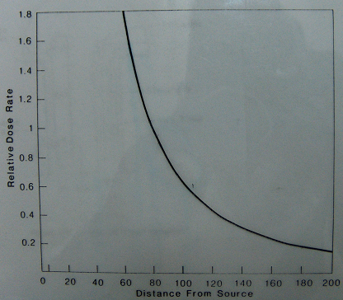
KLİNİKTE SSD SEÇİMİ
Eksternal demet tedavisi için klinikte kullanılan kaynakların sınırlı bir büyüklükleri olduğundan,kaynak boyutlarından bağımsız hale gelmek için SSD genellikle büyük olarak seçilir ( > 80cm ).Diğer anlamda kaynak, büyük SSD ’lerde bir nokta olarak düşünülebilir. Böylece, doz şiddeti kaynağın karesiyle ters orantılı olarak değişmesi kanununa uyar.

Slide 21
KLİNİKTE SSD SEÇİMİ
% DD, derindeki doza göre yüzey dozunu belirlediği için, SSD mümkün olduğu kadar büyük olmalıdır. Çünkü küçük SSD ’lerde % DD ’lar küçük olacağından belirli bir tümör dozu için cilt dozları çok yüksek olacaktır. Ancak, mesafeyle doz şiddeti düşeceğinden SSD pratikte, doz şiddeti ve % DD arasında bir uyum sağlayacak mesafede olmalıdır.

Slide 22
FARKLI SSD ’ler
Klinikte herhangi bir uygulamada kullanılan SSD, standart SSD ’den farklı olabilir. Yani farklı tedavi alanları için veya farklı hasta kalınlıkları için farklı SSD ’ler gerekebilir. Böylece, standart SSD için olan % DD, gerçek tedavide kullanılan SSD ’nin % DD’na çevrilir. Bu çevirme işleminde Mayneord ( F ) faktörü kullanılır.

Slide 23
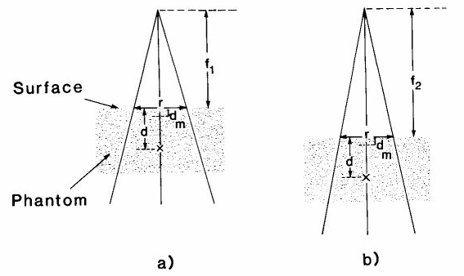
FARKLI SSD ’ler
F ( Mayneord Factor ) = [( f₂ + d_{m} ) / ( f₁ + d_{m} )]² . [( f₁ + d ) / ( f₂ + d )]²

Slide 24
%DD ’un SSD bağımlılığı
yüzey
f1
f2
r
d
dm
d
dm
fantom
a)
b)
SSD ile %DD’un değişimi
Mayneord ( F )
P( d , r, f 2 ) f2 + d m f1 + d
= ( ) ^{2 *} ( ) ²
P ( d , r, f 1 ) f1 + d m f2 + d
{ }
F

Slide 25
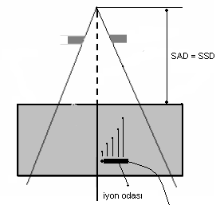
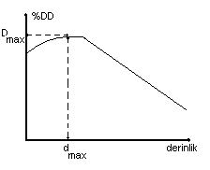
%DD ’un Ölçümü
SSD = SAD’da ölçüm,
Küçük hacimli iyon odası ile ölçüm,
Derinden yüzeye doğru ölçüm,
Ölçümler max doza normalize edilir.

Slide 26
TAR ( Tissue Air Ratio )
Radyasyonun kalitesini gösteren diğer bir parametredir.
TAR ’ı ifade etmek için bazı tanımlar:
Modern RT cihazları, ışınlanacak hacim etrafında döndürülebilir. Kolimatör dönüş ekseni ile gantri dönüş eksenlerinin çakıştığı nokta olarak bir izomerkez tanımlanmıştır. İzomerkezli tedavi modunda, tümör merkezi gantrinin tüm pozisyonları için ( source to axis distance ) sabit kalacak şekilde izomerkeze getirilir.

Slide 27
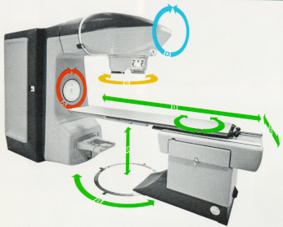
SAD - İZOMERKEZ

Slide 28
NEDEN TAR ?
ÖN SSD = 8cm
Hasta kesitleri tam olarak dairesel ve tümörün yerleşimi de farklı açılarda eşit derinliklerde olmayacağından SSD, gantrinin her açısında değişecektir. Sabit SSD tekniği ile tedavi yapılmak istenirse, her SSD değeri için %DD tablosuna ihtiyaç duyulacaktır. Pratik değil!
92cm
SAĞ
10cm
SSD = 90cm
12cm
ARKA
SSD = 88cm

Slide 29
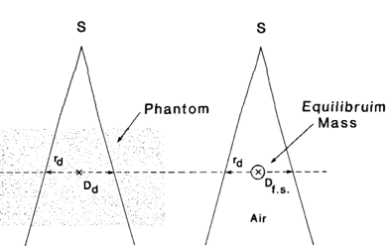
TAR ’ın Tanımı
Belli bir mesafede dokudaki dozun, aynı mesafede havadaki doza oranıdır.
TAR ( d, r_{d} ) = D_{d} / D_{fs}
TAR SSD ’den bağımsızdır.
İzomerkez, tümör merkezine oturtulacağından her alan için SAD sabit kalacaktır.

Slide 30
TAR NELERE BAĞLIDIR ?
Enerji arttıkça artar.
Derinlik arttıkça azalır.
Alan büyüklüğü ile artar.

Slide 31
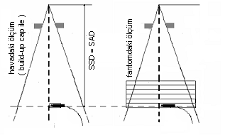
TAR’ın ÖLÇÜMÜ
SSD = SAD’da ölçüm
Küçük hacimli iyon odası ile ölçüm
Havada belli bir derinlikte build-up cap ile ölçüm yapılır
Sonra bu derinlikte, üst üste fantomlar yerleştirip farklı kalınlıklar için ölçüm yapılır.
Sonuçlar havadaki ölçüme oranlanıp o derinlik için TAR bulunur.
TAR ölçümlerinde iyon odası sabit olduğundan SSD bağımlılığı yoktur.

Slide 32
TAR Co-60 için ?
TAR tanımı için havada ölçüm yapmak gereklidir.
Havadaki doz ölçümleri için build-up cap kullanılır.
Co-60 demetinin d_{max} derinliği 0.5cm ’dir. ( build-up
cap kalınlığı içinde )
Daha yüksek enerjiler için daha kalın cap gerekir.
Cap yerine, lineer hızlandırıcılar için TMR – TPR
kavramları kullanılır.

Slide 33
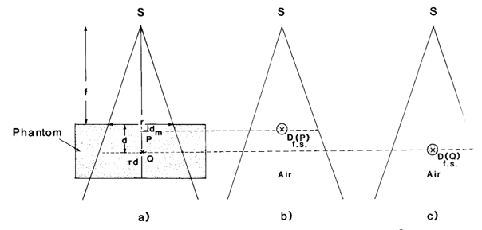
%DD ile TAR ARASINDAKİ İLİŞKİ
r = yüzeydeki alan büyüklüğü R_{d} = d derinliğindeki alan büyüklüğü
D_{fs} ( P ) ve D_{fs} ( Q ) , P ve Q’daki hava dozları f = SSD ve d_{m} P’deki max doz d’si
P( d, r, f ) = TAR( d, r_{d} ) ( 1 / BSF( r ) ) [( f + d_{m} ) / ( f + d )]²

Slide 34
BSF ( Back Scatter Factor )
Merkezi eksende, maksimum doz noktasındaki TAR ’dır.
Matematiksel olarak,
BSF = D_{max} / D_{fs}
BSF = TAR ( dm, rdm )
d_{m} maksimum doz derinliği,
r_{dm} doz max derinliğindeki alan büyüklüğü
BSF ( geri saçılma faktörü ) için, demet kalitesi ve alan büyüklüğüne bağımlılık TAR ile aynıdır.
TAR gibi kaynağa olan uzaklıktan bağımsız.

Slide 35
SAR ( Scatter Air Ratio )
SAR, ortamda saçılan dozu hesaplamak için kullanılır. Primer ve saçılmış dozun ayrı ayrı hesabı, özellikle düzensiz alanların dozimetrisinde kullanılır.
Aynı nokta ve aynı radyasyon alanı için:
Ortamda saçılmadan kaynaklı soğurulan doz
SAR = ------------------------------------------------------
Havada soğurulan doz

Slide 36
SAR ’lar
Enerjiye
Derinliğe
Alan büyüklüğüne
bağlı.
SSD ’den bağımsız dır.

Slide 37
TPR ve TMR ( Tissue Phantom Ratio ve Tissue Maksimum Ratio )
TPR, herhangi bir derinliğe normalize edilebilen bir genel niceliktir. Kullanılan referans derinliği genellikle 5-10 cm’dir. Eğer d_{maks} gibi bir referans noktası alınırsa, TPR ’den TMR kavramı ortaya çıkar.
TPR ( d, r_{d} ) = D_{d} / D_{ref}
TMR ( d, r_{d} ) = D_{d} / D_{maks}
TMR ( d, r_{d} ) = TAR ( d, r_{d} ) / BSF ( r_{d} )

Slide 38
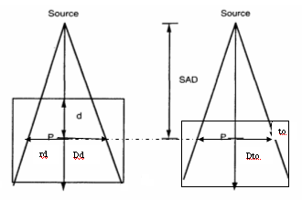
TPR ve TMR ( Tissue Phantom Ratio – Tissue Maksimum Ratio )

Slide 39
SMR ( Scatter Maksimum Ratio )
SAR gibi , özellikle ortamdaki saçılan dozun hesaplanması için tanımlanmıştır. Fantomda verilen bir noktadaki saçılmış dozun , d_{maks} ’ta aynı noktadaki efektif primer doza oranıdır. Efektif primer doz, kolimatör açıklığı sabit tutulurken saçıcı alan sıfıra azaltıldığında beklenen derin doz olarak tanımlanabilir. Yani,
( bir derinlikteki doz – fantom saçılması)
gibi düşünülebilir.
SMR ( d, r_{d} ) = TMR ( d, r_{d} ) ( S_{p} ( r_{d} ) / S_{p} ( o ) ) – TMR ( d, 0 )
SMR ( t₀, r_{t0} ) = S_{p} ( r_{t0} ) / Sp ( 0 ) - 1

Slide 40
S_{cp} = S_{c} S_{p}
S_{cp}, kolimatör – fantom saçılma faktörü ( koruma kullanılmayan alanlarda )
S_{c}, kolimatör saçılma faktörü ( kolimatör alanı )
S_{p}, fantom saçılma faktörü ( koruması düşülmüş alandan )

Slide 41
S_{c} ( verim )
Verim faktörü, alana bağlı bir parametredir. Referans bir derinlikte, farklı alan boyutlarında alınan verilerin, referans alanda ( 10x10 ) elde edilen ölçüm sonucuna oranlanmasıyla verim tablosu elde edilir.
Havada ölçüm yapılır.
SAD ’da ölçüm yapılır.
Kullanılan enerji için build-up noktasını ölçebilecek kalınlıkta bir cap ile ölçüm yapılır.

Slide 42
KOLİMATÖR SAÇILMASI DÜZELTME FAKTÖRÜ (Sc ):
Sc, out-put faktörü olarak isimlendirilir. Bu faktör, verilen bir alan için havadaki out-put’un referans alanının (10x10cm) out-put’una oranı olarak tanımlanabilir.
S
A
D
Referans alan
S
A
D
Build-up cap
Verilen alan
Referans derinlik
hava
fantom
10
10
Sc
Referans alan
Scd
Referans alan
A
Alan boyutu
B
Alan boyutu
Sc, verilen bir enerji için max. dozu elde etmek için yeterli büyüklükteki buil-up cap’li iyon odaları ile ölçülür.

Slide 43
S_{p}
Fantom içinde, referans derinliğe kadar ( alan değişimine bağlı olarak ) oluşan saçılmalara karşı gelen faktördür.
Doğrudan ölçülemez.
S_{p} = S_{cp} / S_{c}

Slide 44
FANTOM SAÇILMA DÜZELTME FAKTÖRÜ (Sp) :
Sp, alan büyüklüğü değişirken , fantomda bir referans derinliğinde ortaya çıkan saçılan radyasyondaki değişimi göz önüne alır. Sp verilen bir alan için referans derinlikteki (Örn:dmax) doz şiddetinin ,aynı kolimatör açıklığıyla, referans alan büyüklüğü için, aynı derinlikteki doz şiddetine oranıdır.
S c,p ( R ) = S p( r ) x S c( r )
Böylece hem kolimatör hem de fantom saçılmasını verir.

Slide 45
S_{cp}
Kolimatör ve fantomdan kaynaklanan saçılmalara karşı gelen faktördür.
Referans bir derinlikte, farklı alan boyutlarında alınan verilerin, referans alanda ( 10x10 ) elde edilen ölçüm sonucuna oranlanmasıyla verim tablosu elde edilir.
Fantomda ve SAD ’da ölçüm yapılır.

Slide 46
TPR₁₀²⁰
Radyasyonun kalitesini ( giriciliğini ) gösteren parametrelerden biridir.
Foton doz kalibrasyonunda kullanılır.
SAD = 100 cm’de ölçülür.
d= 10 cm ve d= 20 cm ’de 200MU’e karşı gelen elektrometredeki okumalar oranlanır.
TPR₁₀²⁰ = d₂₀( okuma ) / d₁₀ ( okuma )

Slide 47
RDF veya OF ( relatif doz faktörü veya out-put faktörü)
Relatif doz veya out-put bir aygıtın verimini yani doz hızını gösterir ve alan büyüklüklerinin fonksiyonudur.
Out-put faktörü ise belirli bir alan büyüklüklerinin dmax ’taki dozunun ,bir referans alanın (10x10cm) dmax ’taki dozuna oranıdır.
10x10 cm alan için RDF=1 dir.

